Slide 1
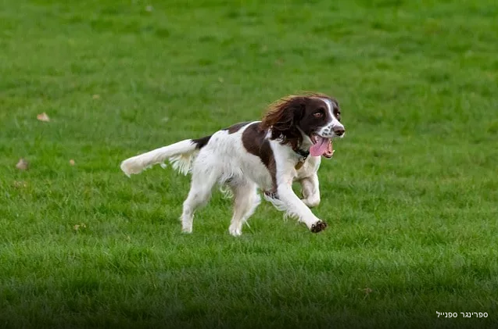
ספרינגר ספנייל
ינואר 2022
יפה טובישביץ

Slide 2
מידע כללי
ספרינגר=אביב ספנייל=צייד – צייד האביב
שמו ניתן לו בעיקר בזכות שיטת הציד שלו , הזינוק והריצה המיוחדת שלו
הוא שימש במקור כחיית צייד פופולארית (מתמחה בצייד ציפורים עוד במעופם) ורבים נעזרו בו ביער על גבי
סוסיהם
גזע ספרינגר ספניאל (English springer spanial) , הוא גזע שמוצאו באנגליה (קיימות עדויות מהמאה ה – 16
בערך)
לאמריקה הוא הגיע עם אבות אבותיו – עם המהגרים מאנגליה על ספינת המיילפלאוור ב – 1620
הוא הוכרז כגזע רשמי ב - 1902
הספרינגר שייך לכלבי הצייד והוא מהווה חלק מקבוצת הרטריברים , הספניילים וכלבי המים
ככל הנראה הקדום ביותר בכלבי הספנייל ומהווה מקור לגזע זה של כלבי העבודה
הספניילים שהתפתחו במהלך ההיסטוריה , חולקו לתתי גזעים ביניהם הספרינגר וגם הקוקר

Slide 3
מאפיינים
מאפיינים פיזיים
משקל
תוחלת חיים
13 עד 15 שנים
18 עד בממוצע לנקבה
מאפיינים כלליים
כלב ציד
גובה 48
עד
51 ס"מ
23 ק"ג בממוצע לזכר
צבעים
לבן בשילוב אפור שחור
לבן בשילוב של חום
שילוב של שלושה צבעים (נדיר)
ראש רחב וכתפיים חסונות
רגליים ארוכות וחזקות
פרווה ארוכה בגוונים שונים
אוזניים ארוכות
חוש ריח מפותח

Slide 4
אופי
צייד מוכשר ופעיל מאוד בטבע , ידוע בחוש ריח מפותח מאוד
בעל סיבולת יוצאת דופן ומסוגל לשרוד פעילות מאומצת וארוכה
תפקידו העיקרי היה לאתר את הצייד לאחר שנפגע ומוביל את הציידים אל עבר החיה הפגועה
יודע לקחת את החיה בצורה עדינה ע"מ לא לפגוע בחיה שהבעלים יוכלו ל"הנות" ממנה
כלב ידידותי מאוד לבני אדם יכול לשמש גם ככלב בית וככלב מחמד
אנרגטי ופעיל מאוד , אוהב לשחק ולצוד בשדות , לצאת לפארק ויכול לשחק במשך שעות

Slide 5
בריאות
קיימות מספר מחלות גנטיות שהספרינגר עלול לסבול מהם , כגון מחלות עניים ובעיות באגן
בנוסף יתכנו דלקות ומחלות רבות באוזניים – מצריך ניקוי וטיפול תמידי.
פרווה ארוכה המצריכה סירוק המונע מחלות
חייב להוציא הרבה אנרגיה פעילות בחוץ ומשחק לשמירה על כושר ובריאות
מבחינת תזונה יכול לאכול הכל ☺

Slide 6
רגישות והתאמה
נח לגידול בבית עדיפות למגורים עם חצר
שובב מאוד , אוהב לשחק ומחפש אקשן
מתאים מאוד למשחק עם ילדים
אנרגטי ומתאים לבעלי אנרגיה ואוהבי ספורט
נאמן ומסור לבעלים – מסתגל בקלות ורואה בבעלים סמכות
יכול להתאים גם לכלב נחיה – בגלל מחויבותו ונאמנותו
יכול להיות לעזר למגוון סוגי אנשים

Slide 7
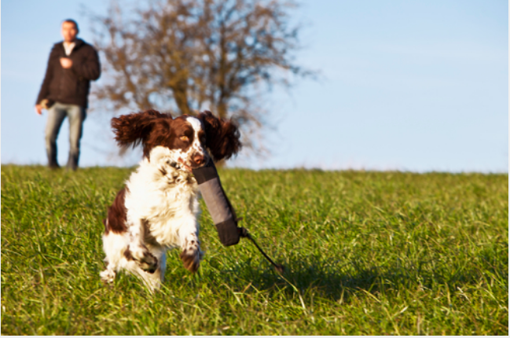
אילוף וחינוך
הספרינגר הוא כלב ציד וכלב עבודה והוא בעל חושים מחודדים ואף תבונה וחוכמה
הוא מבין פקודות במהירות ונוח לאימון ואילוף
חוש הריח שלו מקנה לו יעילות רבה במשחקים של מציאת חפצים
קל לתת לו לתפקד בלא רצועה ובלי חשש
לעיתים מתוך היותו אנרגטי ופעלתן , קשה מעט לפקד עליו ונדרש להקפיד על אילוף קפדני ומשמעת חזקה
מאחר והוא כלב נח לאילוף ומחויבות ונאמנות לבעלים לאחר אילוף קצר הוא יראה בבעליו סמכות תוך זמן קצר

Slide 8
עובדות מעניינות
הספרינגר הוא קרוב משפחה של הקוקר ספיינל בעבר היו אותו גזע ,
פיתוח הגזע נעשה ע"י הפרדה של גורים קטנים וגדולים
הקטנים הפכו לקוקר ספניאל
הגדולים הורבו אחד עם השני ויצרו את הגזע ספרינגר ספניאל
בתחילת שנות ה – 20 הם הוגדרו באופן רשמי כשני גזעים נפרדים
הם מופיעים ביצירות אומנות כבר בתחילת המאה ה – 16 , יש אזכור שלהם בציורים , תמונות ופסלים
(ככל הנראה הגזע התפתח בשנים אלו)
לא הרבה יודעים אבל הוא מתחלק לשני סוגים:
כלב בית שמתאים יותר לתצוגה – עדינים באופיים ובעלי פרווה יחסית ארוכה
כלבי ציד שמתאימים לטיולים , ריצות והמון משחקים
מפורסמים רבים התאהבו בספרינגר
נשיא ארה"ב לשעבר ג'ורג בוש – כלב בשם – "ספוט"
לאשתו - כלב בשם – "מיילי"
אופרה וינפרי ועוד...

Slide 9
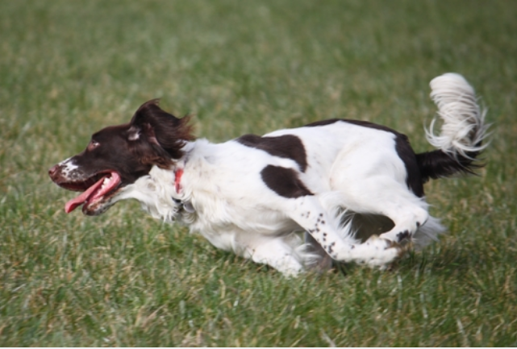
סיכום
כלב טוב מאוד לגידול בבית ולמשפחה ולאילוף , בעל אינטלגנציה רבה , הוא נחשב לכוכב בעולם תצוגות הכלבים והוא מתאים ולאנשים שיש להם ניסיון בגידול של כלבים
כלב עבודה מצוין לסיוע ונחיה לאנשים
מומלץ לגדל את הכלב במקום עם שטח מחיה יחסית גדול

